Slide 1
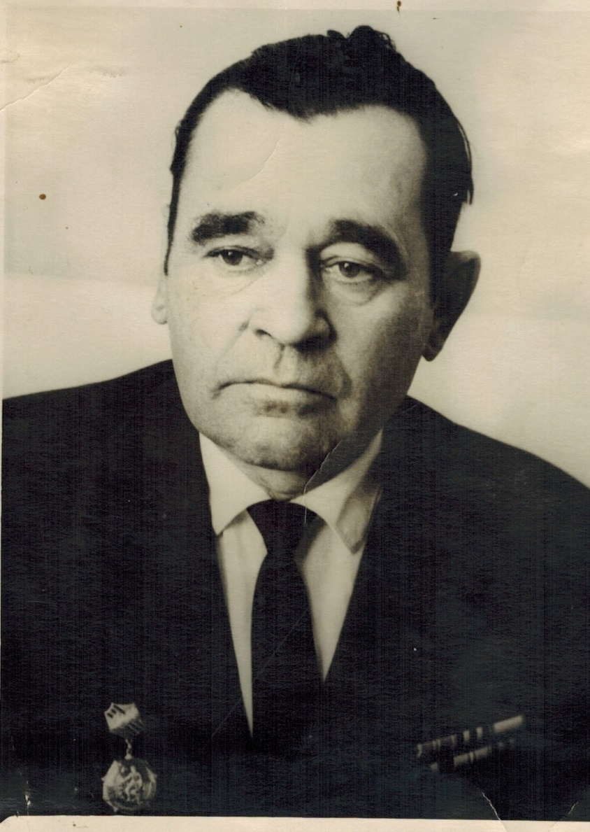
Решетников Александр Егорович
Родился в 1924 г. в д. Быково

Slide 2
Воевал на Ленинградском фронте, участвовал во многих сражениях: при освобождении Риги, Тарту, Пскова. Принимал участие в форсировании Северной Двины. Перенес одно легкое и одно тяжелое ранение.

Slide 3
С фронта вернулся 30 декабря 1945 года. Был награжден девятью медалями ордена Великой Отечественной войны, медалью «За отвагу» за оборону Ленинграда, за победу над Германией (25 лет, 40 лет, 60 лет), медалями за доблестный труд, Орденом Отечественной войны 1 степени.

Slide 4
После войны работал в колхозе «Родина», начальником комплексной бригады и инженером по технике безопасности, выработав стаж трудовой деятельности в 45 лет.

